Slide 1
Treap
1、理论根据：symbol说的某某书上证明一棵随机插入的二叉搜索树的期望高度为lgN，但是某些时候我们并不能得知所有的待插入节点，打乱以后再插入。所以我们需要一种规则来实现这种想法，并且不必要所有节点。也就是说节点是顺序输入的，我们实现这一点可以用Treap。
2、Treap=Tree+Heap。Treap本身是一棵二叉搜索树，它的左子树和右子树也分别是一个Treap，和一般的二叉搜索树不同的是，Treap纪录一个额外的数据，就是优先级。Treap在以关键码构成二叉搜索树的同时，还满足堆的性质。但是这里要注意的是Treap和二叉堆有一点不同，就是二叉堆必须是完全二叉树，而Treap可以并不一定是。

Slide 2
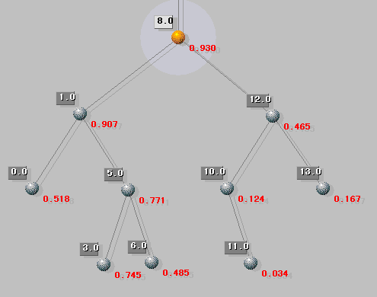
Treap

Slide 3
插入
给节点随机分配一个优先级，先和二叉搜索树的插入一样，先把要插入的点插入到一个叶子上，然后跟维护堆一样，如果当前节点的优先级比根大就旋转，如果当前节点是根的左儿子就右旋如果当前节点是根的右儿子就左旋。
由于旋转是O(1)的，最多进行h次(h是树的高度),插入的复杂度是O(h)的，在期望情况下h=O(log n)，所以它的期望复杂度是O(log n)。

Slide 4
删除
有了旋转的操作之后，Treap的删除比二叉搜索树还要简单。因为Treap满足堆性质，所以我们只需要把要删除的节点旋转到叶节点上，然后直接删除就可以了。具体的方法就是每次找到优先级最大的儿子，向与其相反的方向旋转，直到那个节点被旋转到了叶节点，然后直接删除。
旋转的复杂度为O(1),删除最多进行O(h)次旋转，期望复杂度是O(log n)。

Slide 5
Treap
为了方便讨论我们定义：
Left [T] : 结点 T 的左儿子
Right [T] : 结点 T 的右儿子
Num[T] : 节点T的随机值

Slide 6
RightRotate
Num[left[T]]>Num[T]
RightRotate(L)
T
L
R
A
B
C
D

Slide 7
RightRotate
T
L
R
A
B
C
D

Slide 8
RightRotate
T
L
R
A
B
C
D

Slide 9
RightRotate
L
T
A
B
R
C
D

Slide 10
RightRotate
L
A
T
B
R
C
D

Slide 11
LeftRotate
Num[right[L]]>Num[L]
LeftRotate(B)
T
L
R
A
B
C
D
E
F

Slide 12
LeftRotate
T
L
R
A
B
C
D
E
F

Slide 13
LeftRotate
T
L
R
A
B
C
D
E
F

Slide 14
LeftRotate
T
R
L
B
C
D
A
E
F

Slide 15
LeftRotate
T
B
R
L
F
C
D
A
E

Slide 16
LeftRotate的程序：
Function leftrotate(x:longint):longint;
var y:longint;
Begin
y:=right[x];
right[x]:=left[y];
left[y]:=x;
exit(y);
End;

Slide 17
RightRotate的程序
Function RightRotate(x:longint):longint;
Var y:longint;
Begin
y:=left[x];
left[x]:=right[y];
right[y]:=x;
exit(y);
End;

Slide 18
Procedure insert(var head:longint; number:longint);
begin
if head=0 then
begin
inc(tot);
left[tot]:=0; right[tot]:=0;
    num[tot]:=random(65536)+1;
    key[tot]:=number;
    Head:=tot;
end else
begin
if number<key[head] then
begin
insert(left[head],number);
if num[left[head]]>num[head] then RightRotate(head);
end else
begin
    insert(right[head],number);
if num[right[head]]>num[head] then LeftRotate(head);
end;
end;

Slide 19
也可以写成FUNCTION的形式返回向HEAD这棵树中插入NUMBER后新树的根。
Function insert(head, number:longint):longint;
begin
if head=0 then
begin
inc(tot);
left[tot]:=0; right[tot]:=0;
    num[tot]:=random(65536)+1;
    key[tot]:=number;
    exit(tot);
end else
begin
if number<key[head] then
begin
left[head]:=insert(left[head],number);
if num[left[head]]>num[head] then head:=RightRotate(head);
end else
begin
    right[head]:=insert(right[head],number);
if num[right[head]]>num[head] then head:=LeftRotate(head);
end;
exit(head);
end;

Slide 20
Function delete(head:longint; aim:longint):longint;
begin
if aim<key[head] then left[head]:=delete(left[head],aim) else
if aim>key[head] then right[head]:=delete(right[head],aim) else
begin
if (left[head]=0) and (right[head]=0) then
begin
delete:=0;
exit;
end;
if num[left[head]]>num[right[head]] then
begin
RightRotate(head);
right[head]:=delete(right[head],aim);
end else
begin
LeftRotate(head);
left[head]:=delete(left[head],aim);
end;
end;
delete:=head;
end;

Slide 21
Treap演示

